Slide 1
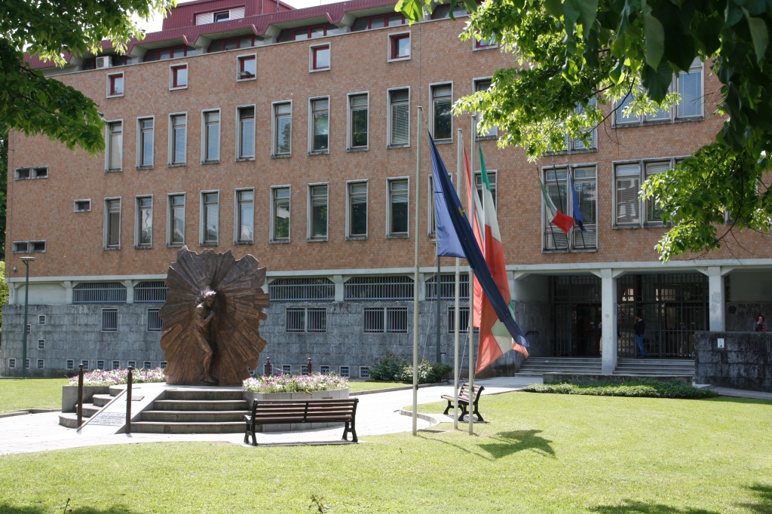
TRIBUNALE di PORDENONE

Slide 2
TRIBUNALE DI PORDENONE SERVIZIO DI PRENOTAZIONE ONLINE
NUOVE MODALITA’
PER L’ACCESSO ALLE CANCELLERIE
Progetto In>FormAzione
Modulo 6 “Formazione sul campo”
Project Work elaborato da Elisa Plos

Slide 3
Presentazione
Al fine di regolare il flusso dell’utenza presso gli uffici giudiziari, il Tribunale di Pordenone, in collaborazione con Aste Giudiziarie Inlinea S.p.A., ha predisposto un programma per la prenotazione online degli appuntamenti.
L’applicazione, accessibile dalla homepage del sito del tribunale, consente all’ufficio di evitare gli assembramenti all’interno del palazzo di giustizia e permette una migliore organizzazione del lavoro delle cancellerie.
La nuova modalità sarà operativa da dicembre 2020.

Slide 4
La piattaforma
consente ad ogni sportello
di stabilire le giornate e gli orari di ricevimento
di stabilire il numero massimo di utenti da ricevere giornalmente
di evitare assembramenti, nel rispetto di quanto stabilito con decreto del Presidente del Tribunale

Slide 5
Finalità del servizio La prenotazione degli accessi agli sportelli è finalizzata:
al ritiro di copie (semplici, autentiche, munite di formula esecutiva)
al ritiro di certificati
alla visione di atti contenuti nel fascicolo di causa
al ritiro dei fascicoli di parte
alla redazione di atti (asseverazioni, atti notori, atti in materia di successioni)
al deposito delle impugnazioni

Slide 6
Per ogni area saranno abilitati dei calendari, accessibili online dagli utenti, corrispondenti agli sportelli attualmente aperti al pubblico
Amministrativa
Civile
Penale
I calendari prenotabili online
afferiscono
alle seguenti aree

Slide 7
Asseverazioni
e Atti Notori
Spese di Giustizia
Per accedere all’AREA AMMINISTRATIVA
saranno disponibili i seguenti calendari

Slide 8
Per accedere all’AREA CIVILE
saranno disponibili i seguenti calendari
Esecuzioni Immobiliari
Esecuzioni Mobiliari
Fallimenti
Contenzioso Civile
Lavoro
Successioni
Volontaria
Giurisdizione
Deposito e ritiro atti

Slide 9
Per accedere all’AREA PENALE
saranno disponibili i seguenti calendari
Ufficio GIP/GUP
Impugnazioni e
Patrocinio a Spese dello Stato
Dibattimento
Deposito
e visione atti
Deposito
e visione atti
Impugnazioni
e Opposizioni

Slide 10
Utilizzo dell’applicazione
Utente Qualificato
avvocato - ausiliario – notaio – curatore - ecc.
Utente Privato
Registrazione all’area riservata compilando il form accessibile dalla homepage del sito del Tribunale
Ottenute le credenziali, accedere a
Prenotazione online dei servizi
e selezionare il servizio di interesse tra quelli disponibili
Visualizzato il calendario, individuare una data e prenotare cliccando sulla fascia oraria disponibile …
Effettuata la prenotazione, l’utente riceverà al proprio indirizzo e-mail la conferma della prenotazione da esibire all’ingresso del tribunale

Slide 11
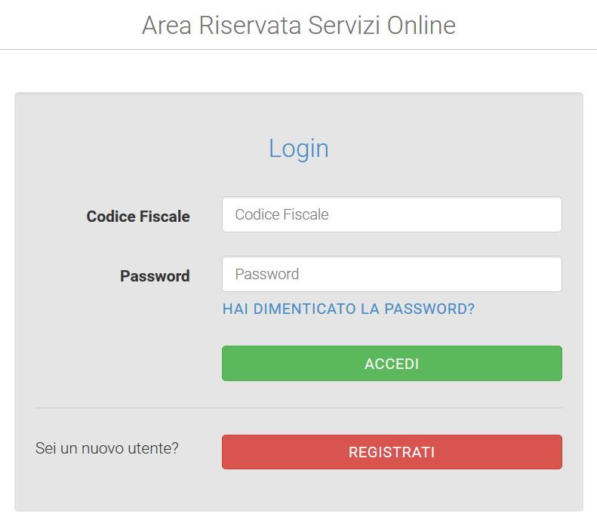
Per prenotare il suo accesso presso la cancelleria, l’utente dovrà accedere al sito internet dell’ufficio giudiziario e premere su un apposito banner presente sull’homepage denominato
“Prenotazione online appuntamenti in cancelleria”
L’utente potrà così registrarsi, in caso di primo accesso all’area, oppure effettuare il login qualora sia già in possesso delle credenziali

Slide 12
Dopo l’accesso sarà necessario cliccare sul banner
“Prenotazione online di servizi”
L’utente potrà quindi selezionare il servizio di proprio interesse tra quelli proposti raggruppati per area

Slide 13
Verrà quindi proposto il calendario settimanale con le giornate e le fasce orarie disponibili o occupate. L’utente dovrà cliccare sul pulsante “Premere per prenotare” in corrispondenza del giorno e dell’orario prescelti

Slide 14
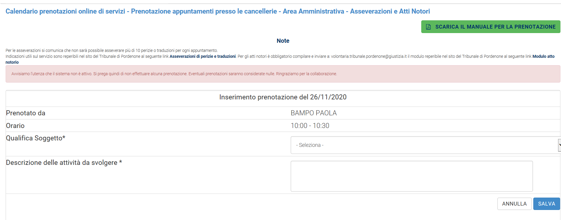
A questo punto selezionerà dall’apposito menù a tendina la sua qualifica (avvocato, ctu, privato …) ed inserirà ogni altra informazione richiesta relativa alla sua prenotazione (motivazione dell’accesso, riferimenti al fascicolo)
Nella parte superiore di questa schermata saranno riportate alcune indicazioni, inserite dall’ufficio giudiziario, utili per effettuare correttamente la prenotazione
Ad esempio: Per gli atti notori è obbligatorio compilare e inviare a: volontaria.tribunale.pordenone@giustizia.it il modulo reperibile nel sito del Tribunale di Pordenone al seguente link Modulo atto notorio

Slide 15
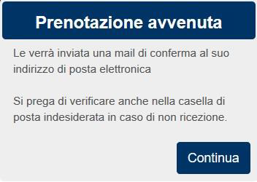
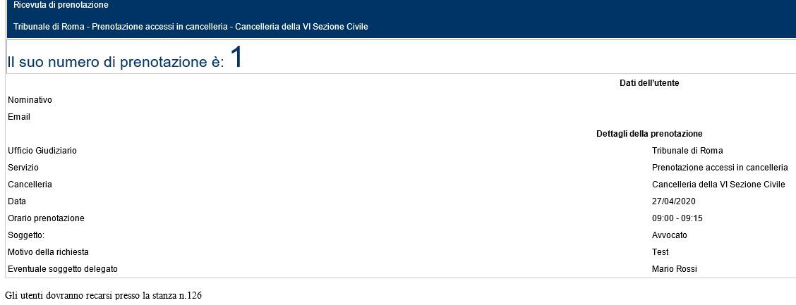
Completata correttamente la prenotazione, comparirà un messaggio di conferma

Slide 16
Accedendo all’area del calendario “Le mie prenotazioni” o “Agenda completa” l’utente potrà visualizzare le prenotazioni effettuate su uno o tutti i calendari
Cliccando sulle icone presenti nell’area sarà possibile:
• stampare la ricevuta della prenotazione da poter portare in Cancelleria;
• modificare alcune informazioni inserite sulla prenotazione;
• eliminare la prenotazione, ove non sia stato superato il termine ultimo per l’effettuazione di tale attività.

Slide 17
Risultato
Gli utenti potranno scegliere quando accedere e saranno certi di trovare pronti gli atti precedentemente richiesti
Le cancellerie lavoreranno meglio
Grazie
Si eviteranno assembramenti

